Slide 1
Colloque Eau Domaine de Bayssan-Hérault 20 mars 2024

Slide 2
Les problématiques de l’Eau: une des priorités de la CDC-Banque des Territoires dans le cadre de son action en faveur de la transition énergétique et environnementale
Modalités d’intervention
Prise de participation à des délégations de service publics en entrant au capital de SEM ou de SEmOp
Offre de consignations pour sécuriser l’exploitation et la remise en état de certaines installations classées pour la protection de l’environnement ou faciliter l’acquisition, dans le cadre de l’ expropriation ou de la préemption de fonciers stratégiques pour l’Eau.
Co-financements d’études d’ingénierie
Participation à la plateforme aquagir.fr: retours d’expériences, moteur de recherche pour les financements, place de marché (mise en relation avec des porteurs de solution, assistance directe et personnalisée pour les collectivités locales).
Prêts long terme aux collectivités territoriales
Mêmes conditions de taux quelque soit le client (Taux du livret A + 0,40 %)
Phase de mobilisation des fonds de 2 ans (voire 5 ans)
Durée des prêts de 25 ans à 60 ans

Slide 3
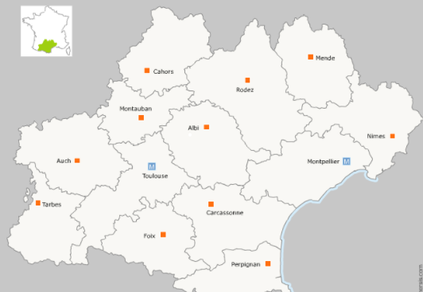
Direction régionale Occitanie
Une organisation territorialisée
Territoire Hérault
Directeur Territorial
Jean-Jacques HALADJIAN jean-jacques.haladjian@caissedesdepots.fr
Chargées de développement territoriaux
Florence CAMARASA florence.camarasa@caissedesdepots.fr
Lucie VIDAL lucie.vidal@caissedesdepots.fr
Eric LAVOIPIERRE eric.lavoipierre@caissedesdepots.fr
Paul-Alexandre MARTINOT paul-alexandre.martinot@caissedesdepots.fr

